Slide 1

Dalende onderwijskwaliteit ?
Bieke De Fraine
Bieke.DeFraine@onderwijsinspectie.be
28 augustus, Brussel

Slide 2
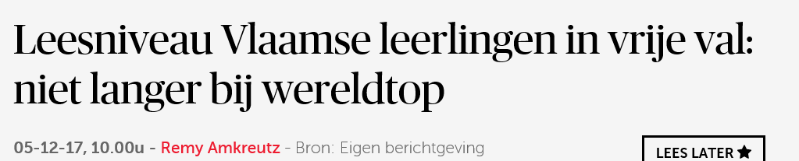

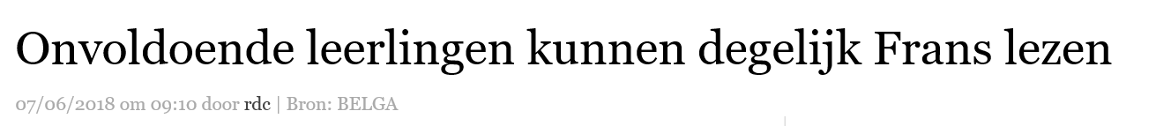
Notes:
Velen maken zich zorgen omdat leerlingen en studenten niet meer lijken te kunnen wat vorige generaties wel konden.
Het is tegenwoordig blijkbaar “bon ton” geworden om algemeen en ongenuanceerd uit te roepen dat het onderwijsniveau in Vlaanderen daalt. Waarop is die bewering eigenlijk gebaseerd? Hoe sterk wordt ze onderbouwd door wetenschappelijk onderzoek?

Slide 3
Onderwijskwaliteit ?
Lastig begrip
Verschillende invullingen
(onderwijsinspectie, koepels, scholen, leraren, ouders, …)
Onderwijseffectiviteitsonderzoek:
1 criterium voor effectiviteit
=> de resultaten van de leerlingen
Notes:
Verschillende invullingen van het begrip ‘onderwijskwaliteit’
(weliswaar: referentiekader voor onderwijskwaliteit van onderwijsinspectie)
Onderwijseffectiviteitsonderzoek gebruikt het begrip ‘effectieve school’ ipv ‘goede school’
Onderwijseffectiviteitsonderzoek spreekt niet over ‘goed onderwijs’ maar over ‘effectief onderwijs’.
Het maakt een onderscheid tussen meer en minder effectieve scholen, meer en minder effectieve leraren en meer en minder effectieve onderwijssystemen. Er is maar één criterium om die mate van effectiviteit te bepalen: de resultaten van de leerlingen.

Slide 4
Resultaten van leerlingen
Wiskunde
Nederlands
(technisch lezen, begrijpend lezen, spelling, schrijven, luisteren, …)
Frans
Financiële geletterdheid
Burgerschapscompetenties
Welbevinden, leesplezier, …
Loopbaankenmerken: spijbelen, diplomering, …
…..
Sociale gelijkheid (kloof kansarme-kansrijke leerlingen)
Notes:
Het klopt wel dat praktische vaardigheden (die essentieel zijn in BSO) nooit getoetst worden /
Lastig op grote schaal te toetsen / in LiSO wel gevraagd aan klastitularis om aan te geven hoe sterk de leerling is in hoofdvak

Slide 5
leerlingResultaten meten
Toetsen
(papier of on-line)
(meerkeuzevragen, open vragen, …)
Vragenlijsten
(voor leerlingen of voor leraren)
Praktische proeven
Notes:
Paper-and-pencil tests
Sterke kwaliteitscontrole: Altijd pilootstudies + psychometrische kwaliteit wordt nagekeken
Praktische proeven: vb recept marsepein, techniek: een brug knutselen waar een wagentje over kan, een herfstblad determineren
Peiling muzische vorming ?
Het nadeel van dit soort data is echter dat ze onderwijskwaliteit dreigen te reduceren tot wat makkelijk meetbaar en kwantificeerbaar is.
Allerlei competenties, kennis, vaardigheden en attitudes die van groot belang zijn voor de brede persoonlijkheidsvorming van een leerling, en allerlei aspecten van onderwijskwaliteit, dreigen op die manier niet in rekening te worden gebracht.

Slide 6
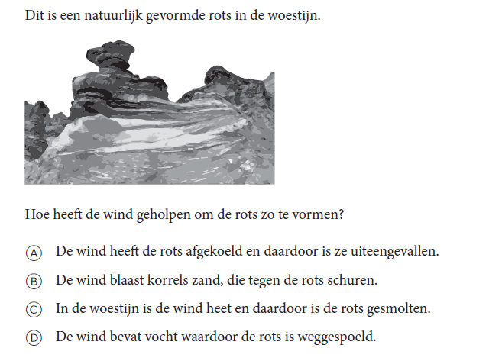
Voorbeeldvraag TIMSS wetenschappen
Inhoudelijk domein: Aardrijkskunde Cognitief domein: Kennen | Vlaams % correct: 51,8% Internationaal % correct: 42,9%
Notes:
Resultaten TIMSS2015.

Slide 7
Voorbeeldvraag PIRLS begrijpend lezen
 | % correct
Vlaanderen | 4%
Nederland | 11%
Internationaal | 15%
Hongarije | 34%
Notes:
(misvatting: zulke toetsen die op grote schaal afgenomen worden bestaan enkel uit meerkeuzevragen)
Bij het beoordelen van open vragen wordt gebruikt gemaakt van een ‘scoring guide’ die voor alle landen hetzelfde is.
Daarin staan voorbeelden van antwoorden en hoe die gescoord moeten worden.
1/3e van de vragen worden door twee verschillende beoordeelaars gequoteerd.
Als er een verschil in beoordeling is, wordt dit grondig bekeken.

Slide 8
Bekende studies over leerlingresultaten
PISA (Programme in International Student Assessment)
TIMSS (Trends in Mathematics and Science Study)
PIRLS (Progress in International Reading Literacy Study)
ICCS (International Civic and Citizenship Education Study)
Peilingsonderzoek
(Steunpunt Toetsontwikkeling en Peilingen)
Internationaal
Vlaams
Notes:
TALIS: gaat niet over leerlingresultaten

Slide 9
Wat weten we ?

Slide 10
Vraag 1
Welke bewering over PISA 2018 (leesvaardigheid)
is correct ?
Vlaanderen scoort significant lager dan Nederland
Vlaanderen scoort significant lager dan Duitsland
Vlaanderen scoort significant hoger dan Nederland
Vlaanderen scoort significant hoger dan Duitsland

Slide 11
Vraag 1
Welke bewering over PISA 2018 (leesvaardigheid)
is correct ?
Vlaanderen scoort significant lager dan Nederland
Vlaanderen scoort significant lager dan Duitsland
Vlaanderen scoort significant hoger dan Nederland
Vlaanderen scoort significant hoger dan Duitsland

Slide 12
PISA 2018 : leesvaardigheid
Bron: Vakgroep Onderwijskunde (2019). Leesvaardigheid van 15-jarigen in Vlaanderen. Vlaams rapport PISA 2018.
Notes:
Het is belangrijk om te weten dat PISA een representatieve steekproef van 15-jarigen bevraagt. De meerderheid van de 15-jarigen zit in het vierde jaar secundair onderwijs (70%), maar er is ook een behoorlijk percentage (26%) die in het derde jaar secundair onderwijs zitten. Ook de 15-jarigen die in het BuSO zitten, nemen deel aan de PISA-toetsen.

Slide 13
PISA 2018: prestaties 15-jarigen
 | Lees-vaardigheid | Wiskundige geletterdheid | Wetenschappelijke geletterdheid
Vlaanderen | 502 | 518 | 510
Nederland | 485 | 519 | 503
Wallonië | 481 | 495 | 485
Duitsland | 498 | 500 | 503
Finland | 520 | 507 | 522
Bron: Vakgroep Onderwijskunde (2019). Leesvaardigheid van 15-jarigen in Vlaanderen. Vlaams rapport PISA 2018.
Notes:
Vlaanderen - Nederland
Voor leesvaardigheid én voor wetenschappelijke geletterdheid scoort Vlaanderen hoger dan Nederland in PISA2018.
Voor wiskundige geletterdheid is er geen significant verschil tussen Vlaanderen en Nederland,
Vlaanderen – Duitsland
De Vlaamse 15-jarigen scoren niet significant verschillend van de Duitse 15-jarigen voor leesvaardigheid en wetenschappelijke geletterdheid,
Voor wiskundige geletterdheid scoort Vlaanderen beter dan Duitsland,
Finland - Vlaanderen
Voor twee terreinen doet Finland het beter dan Vlaanderen: wetenschappelijke geletterdheid en leesvaardigheid.
Maar voor wiskundige geletterdheid doen de Vlaamse 15-jarigen het significant beter dan de Finse 15-jarigen.

Slide 14
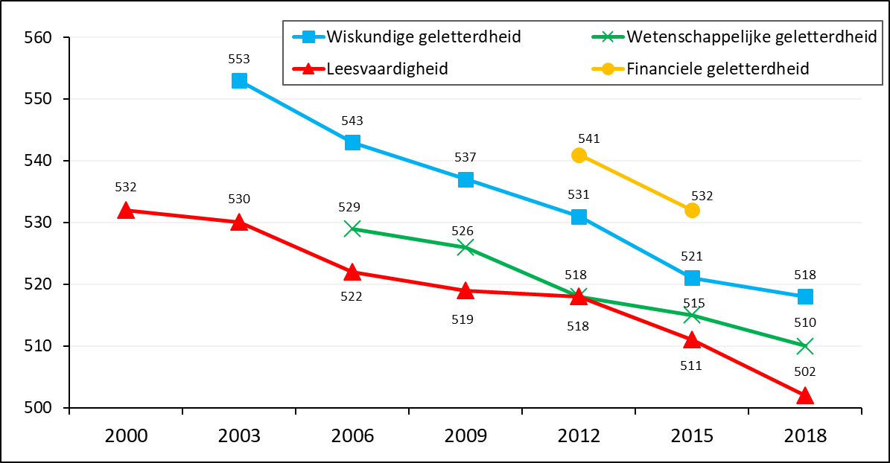
Vlaanderen in PISA: TRENDS
Notes:
In internationaal vergelijkende studies zoals PISA, TIMSS of PIRLS worden uitspraken gedaan over ‘trends doorheen de tijd’.
Dat is mogelijk omdat in zulke studies eerder curriculum-onafhankelijke toetsen worden afgenomen.
De toetsvragen moeten immers geschikt zijn voor leerlingen in verschillende landen en onderwijssystemen.
De toetsen zijn bedoeld om eerder algemene probleemoplossings­vaardigheden te meten.
wiskundige geletterdheid: daling van 553 (2003) naar 518 (2018): 35 punten op 15 jaar tijd
leesvaardigheid: daling van 532 (2000) naar 502 (2018): 30 punten op 18 jaar tijd
Wetenschappelijke geletterdheid: daling van 529 (2006) naar 510 (2018): 19 punten op 12 jaar tijd

Slide 15
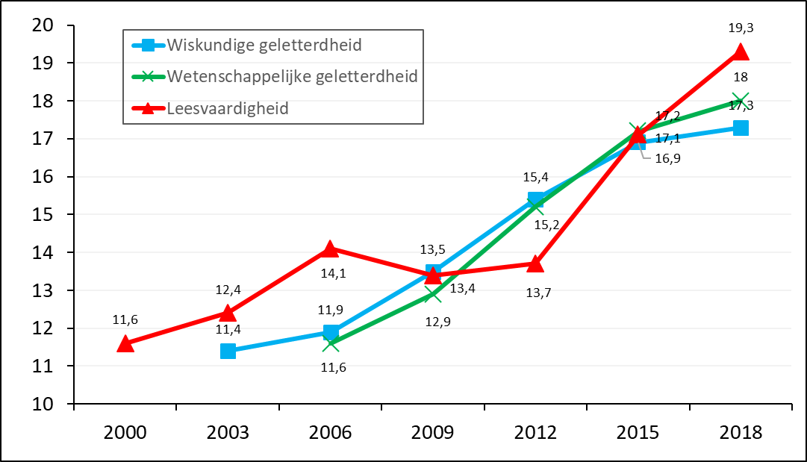
Vlaanderen in PISA:
% leerlingen < niveau 2 (laaggeletterd)
Notes:
= onvoldoende bagage

Slide 16
Vraag 2
Hoeveel % van de Leerlingen in 6TSO behaalt de eindtermen
Frans luisteren ?
8%
32%
63%
91%
Bron: Peiling Frans 3e graad ASO, TSO en KSO (2012) .
Notes:
Voor vraag 2 zal ik het hebben over Vlaams onderzoek: de peilingen

Slide 17
Vraag 2
Hoeveel % van de Leerlingen in 6TSO behaalt de eindtermen
Frans luisteren ?
8%
32%
63%
91%
Bron: Peiling Frans 3e graad ASO, TSO en KSO (2014) .

Slide 18
% leerlingen 6TSO die de eindtermen Frans (luisteren) beheersen (2012)
Bron: https://www.vlaanderen.be/nl/publicaties/detail/peiling-frans-in-de-derde-graad-aso-kso-en-tso
Notes:
63% algemeen, maar grote verschillen tussen tso-studierichtingen

Slide 19
Vraag 3
Hoeveel % van de Leerlingen in 6BSO behaalt de eindtermen PAV: rekenen?
12%
39%
75%
90%
Bron: Peiling PAV 3e graad BSO (2013) .

Slide 20
Vraag 3
Hoeveel % van de Leerlingen in 6BSO behaalt de eindtermen PAV: rekenen?
12%
39%
75%
90%
Bron: Peiling PAV 3e graad BSO (2013) .
Notes:
Over het algemeen haalt 39% van de BSO-leerlingen de eindtermen ‘rekenen’, maar er is een grote kloof tussen de jongens en de meisjes.

Slide 21


% leerlingen 6BSO die de eindtermen PAV beheersen (2013)
Bron: https://www.vlaanderen.be/nl/publicaties/detail/peiling-pav-in-het-6e-jaar-bso
Notes:
Over het algemeen haalt 39% van de BSO-leerlingen de eindtermen ‘rekenen’, maar er is een grote kloof tussen de jongens en de meisjes.

Slide 22
Vraag 4
Hoeveel % van de leerlingen behaalt op het einde van de lagere school de eindtermen ‘procentberekening’?
30%
50%
75%
90%

Slide 23
Vraag 4
Hoeveel % van de leerlingen behaalt op het einde van de lagere school de eindtermen ‘procentberekening’?
30%
50%
75%
90%
http://eindtermen.vlaanderen.be/peilingen/basisonderwijs/peilingen/files/wiskunde/Brochure_Wisbao_17.pdf

Slide 24
http://eindtermen.vlaanderen.be/peilingen/basisonderwijs/peilingen/files/wiskunde/Brochure_Wisbao_17.pdf
Notes:
Herhalingspeilingen wiskunde

Slide 25
Vraag 5
Hoeveel % van de Leerlingen 6 SO kunnen het vlaams gewest aanduiden?
9%
29%
58%
76%
Bron: Peiling burgerzin & burgerschapseducatie 2016 .
Notes:
niet enkel kennis van wiskunde en talen, maar ook van bijvoorbeeld burgerschap.
Op 3 maart 2016 werden de vakoverschrijdende eindtermen met betrekking tot burgerzin
en burgerschapseducatie gepeild in de derde graad aso, bso, kso en tso. Zowel kennis
inzake burgerzin als attitudes kwamen aan bod in de peiling. In totaal namen 4113 leerlingen
uit 166 secundaire scholen in Vlaanderen deel.
Dit is een meting van eindterm 5.8. uit de toets ‘democratisch handelen’.
76%
ASO: 85%
TSO & KSO: 78%
BSO: 58%

Slide 26
Vraag 5
Hoeveel % van de Leerlingen 6 SO kunnen het vlaams gewest aanduiden?
9%
29%
58%
76%
Bron: Peiling burgerzin & burgerschapseducatie 2016 .
Notes:
Op 3 maart 2016 werden de vakoverschrijdende eindtermen met betrekking tot burgerzin
en burgerschapseducatie gepeild in de derde graad aso, bso, kso en tso. Zowel kennis
inzake burgerzin als attitudes kwamen aan bod in de peiling. In totaal namen 4113 leerlingen
uit 166 secundaire scholen in Vlaanderen deel.
% correct voor de vraag over het Vlaamse Gewest : 76%
ASO: 85%
TSO & KSO: 78%
BSO: 58%
=> Voorbeeldvraag voor democratisch handelen
We bekijken eerst de resultaten voor de leerlingen uit de vier onderwijsvormen samen
Voor ‘socio-economisch en duurzaam handelen’ behaalt 82% van de leerlingen
de eindtermen. Voor ‘relaties en cultuur’ is dit 79% en voor ‘democratisch handelen’ 84%.

Slide 27
% leerlingen 6 SO die de eindtermen burgerzin beheersen (2016)
Bron: Peiling burgerzin & burgerschapseducatie 2016 .
Notes:
Op 3 maart 2016 werden de vakoverschrijdende eindtermen met betrekking tot burgerzin
en burgerschapseducatie gepeild in de derde graad aso, bso, kso en tso. In totaal namen 4113 leerlingen uit 166 secundaire scholen in Vlaanderen deel.
In deze figuur gaat het over de eindtermen met een kenniscomponent.
We bekijken eerst de resultaten voor de leerlingen uit de vier onderwijsvormen samen
Voor ‘socio-economisch en duurzaam handelen’ behaalt 82% van de leerlingen
de eindtermen. Voor ‘relaties en cultuur’ is dit 79% en voor ‘democratisch handelen’ 84%.

Slide 28
% leerlingen 6 SO die de eindtermen burgerzin beheersen (2016)
Bron: Peiling burgerzin & burgerschapseducatie 2016 .
Notes:
Op 3 maart 2016 werden de vakoverschrijdende eindtermen met betrekking tot burgerzin
en burgerschapseducatie gepeild in de derde graad aso, bso, kso en tso. In totaal namen 4113 leerlingen uit 166 secundaire scholen in Vlaanderen deel.
In deze figuur gaat het over de eindtermen met een kenniscomponent.
We bekijken eerst de resultaten voor de leerlingen uit de vier onderwijsvormen samen
Voor ‘socio-economisch en duurzaam handelen’ behaalt 82% van de leerlingen
de eindtermen. Voor ‘relaties en cultuur’ is dit 79% en voor ‘democratisch handelen’ 84%.

Slide 29
Politieke kennis van jongeren (2e jaar SO, ICCS 2016)
Notes:
International Civic and Citizenship Education Study is een internationaal vergelijkende studie van burgerschapseducatie en burgerschap bij jongeren.
Op een periode van 7 jaar tijd is Vlaanderen vooruit gaan qua politieke kennis van jongeren
(stijging van 23 punten).

Slide 30
Vraag 6
Hoeveel scholen boeken leerwinst wiskunde in de eerste graad SO?
32%
72%
89%
100%

Slide 31
Vraag 6
Hoeveel scholen boeken leerwinst wiskunde in de eerste graad SO?
32%
72%
89%
100%

Slide 32
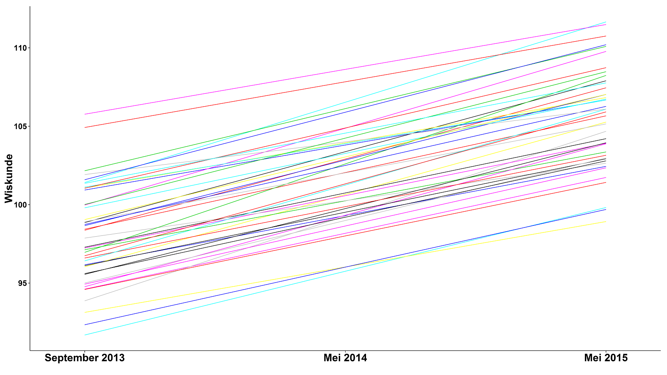
Dockx et al. (2016). De rol van de eerdere schoolloopbaan bij de overgang naar het secundair onderwijs. Pedagogische Studiën, 93, 223-240.
Notes:
Verschillen tussen scholen.
IRT uitleggen

Slide 33
Vraag 7
Welke uitspraak over de leerwinst begrijpend lezen tussen L4 en L6 is correct?
Meisjes boeken meer leerwinst dan jongens.
Leerlingen uit een Nederlandstalig gezin boeken meer leerwinst dan leerlingen uit een anderstalig gezin
De Vlaamse leerlingen maken tussen L4 en L6 een duidelijke inhaalbeweging qua begrijpend lezen.
Van de leerlingen uit L4 zit 94,5% twee jaar later in L6 in dezelfde lagere school.
Bron: PIRLS-repeat, begrijpend lezen tussen L4 (2016) en L6 (2018) .

Slide 34
Vraag 7
Welke uitspraak over de leerwinst begrijpend lezen tussen L4 en L6 is correct?
Meisjes boeken meer leerwinst dan jongens.
Leerlingen uit een Nederlandstalig gezin boeken meer leerwinst dan leerlingen uit een anderstalig gezin
De Vlaamse leerlingen maken tussen L4 en L6 een duidelijke inhaalbeweging qua begrijpend lezen.
Van de leerlingen uit L4 zit 94,5% twee jaar later in L6 in dezelfde lagere school.
84,5%
Bron: PIRLS-repeat, begrijpend lezen tussen L4 (2016) en L6 (2018) .
Notes:
Het verschil tussen jongens en meisjes is 9 punten in 2016 en 15 punten in 2018.
-> het is precies omgekeerd

Slide 35
Leerwinst L4-L6?
Meisjes
Jongens
Bron: PIRLS-repeat, begrijpend lezen tussen L4 (2016) en L6 (2018) .
Notes:
Het verschil tussen jongens en meisjes is 9 punten in 2016 en 15 punten in 2018.

Slide 36
Begrijpend lezen 4e leerjaar (PIRLS)
Notes:
Vlaanderen daalt van 547 punten (2006) naar 525 punten (2016)
Een daling van 22 punten komt overeen met ruwweg een half jaar onderwijs …
Onze Vlaamse tienjarigen scoren ondermaats op begrijpend lezen. Dat blijkt uit een internationaal onderzoek in 45 landen. Vlaanderen haalt de 32ste plaats. Een forse daling in vergelijking met tien jaar geleden. Toen stonden we nog op de achtste plaats. Hierdoor zijn we ook de grootste dalers.
In functie van de Progress in International Reading Literacy Study (PIRLS) werd de leesvaardigheid van tienjarigen uit 45 verschillende landen getest. Met een score van 525 punten strandde Vlaanderen op een teleurstellende 32ste plaats.
Met de score van 525 scoren de Vlaamse tienjarigen net onder het internationaal gemiddelde. Maar vergeleken bij het West-Europese gemiddelde van 542 doen we het dus bedroevend slecht. Zeker wanneer je kijkt naar de cijfers van 10 jaar geleden, toen behaalde Vlaanderen nog de achtste plaats en mochten we ons dus tot de wereldtop rekenen.
"De kinderen van nu zouden een half jaar extra naar school moeten om even goed als in 2006 te scoren. Toen haalde 7 procent nog het hoogste niveau, tien jaar later is dat amper 4 procent. Nog maar 35 procent haalt minstens het hoge niveau, in 2006 was dat 49 procent. Het aantal leerlingen dat het laagste niveau niét haalt, steeg van 1 procent naar 3 procent. Mogelijk nog alarmerender: álle groepen gaan achteruit: jongens én meisjes, kinderen uit sociaal-economisch zwakke gezinnen én de koplopers met een betere startpositie."

Slide 37
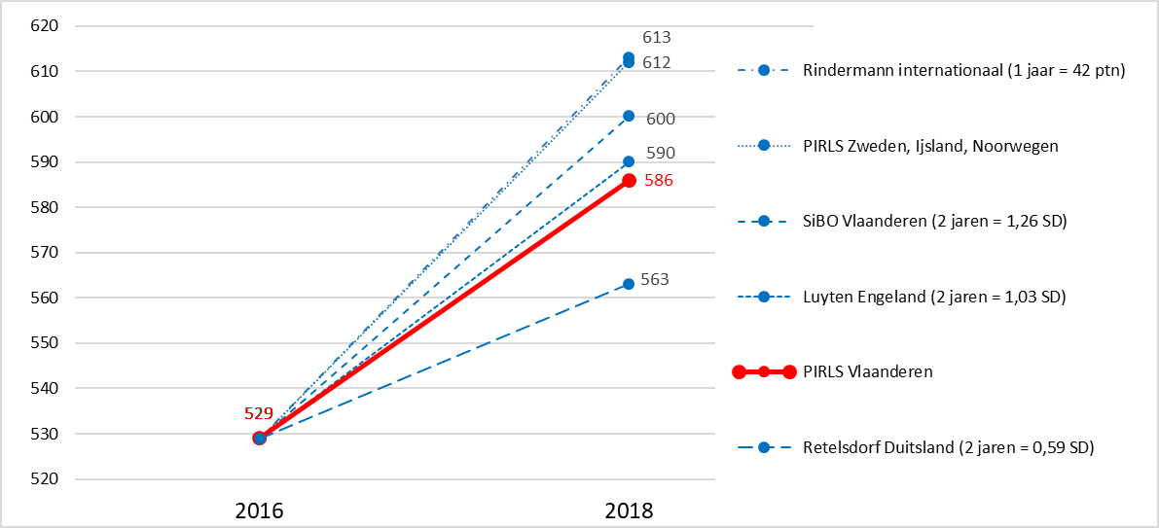
Leerwinst L4-L6: inhaalbeweging?
Bron: PIRLS-repeat, begrijpend lezen tussen L4 (2016) en L6 (2018) .

Slide 38
TRENDS 4e leerjaar
Notes:
Resultaten TIMSS2018 worden bekend gemaakt op 8 december 2020,

Slide 39
Vraag 8
Hoeveel % van de Leerlingen
in het 4e leerjaar
leest nooit of bijna nooit
voor zijn plezier buiten school ?
17%
40%
62%
79%
Bron: PIRLS 2016

Slide 40
Vraag 8
Hoeveel % van de Leerlingen
in het 4e leerjaar
leest nooit of bijna nooit
voor zijn plezier buiten school ?
17%
40%
62%
79%
Bron: PIRLS 2016

Slide 41
Hoe vaak lees je voor je plezier buiten de school ?
 | 2006 | 2016
Elke dag of bijna elke dag | 48% | 36%
Eén of twee keer per week | 25% | 31%
Eén of twee keer per maand | 18% | 16%
Nooit of bijna nooit | 9% | 17%
Bron: PIRLS 2016 .

Slide 42
Hoe vaak lees je voor je plezier buiten de school ?
Bron: PIRLS 2016 .
Notes:
De achteruitgang tussen 2006 en 2016 situeert zich vooral bij leerlingen die buiten de schooluren weinig lezen voor hun plezier

Slide 43
Vraag 9
Hoeveel % van de Leerlingen in het Vlaamse Onderwijs stroomt ongekwalificeerd uit?
5,1%
8,9%
11,9 %
17,1%
Notes:
18-jarigen die de school verlaten zonder diploma of getuigschrift,

Slide 44
Vraag 9
Hoeveel % van de Leerlingen in het Vlaamse Onderwijs stroomt ongekwalificeerd uit?
5,1%
8,9%
11,9 %
17,1%

Slide 45
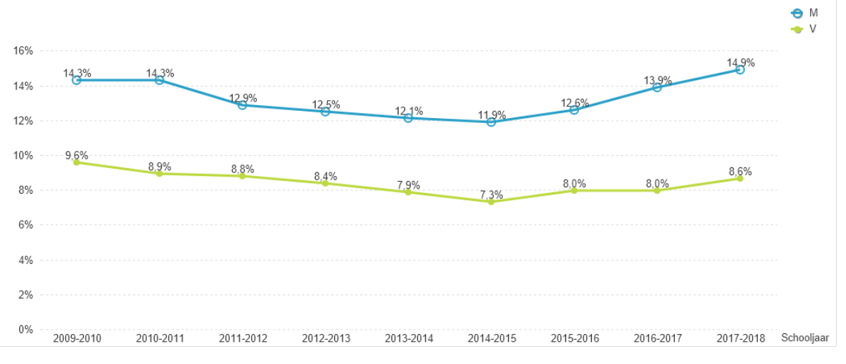
Voortijdig schoolverlaten in Vlaanderen
Bron: https://onderwijs.vlaanderen.be/nl/dataloep-aan-de-slag-met-cijfers-over-onderwijs
Notes:
We zagen een dalende trend, en sinds 15-16 weer een stijgende trend.
Vragen: wat is de oorzaak ? -> werkgelegenheid / crisis

Slide 46
Vraag 10
Wat is in 4SO de gemiddelde score op de stelling
“Ik probeer mijn best tE doen op school omdat dit belangrijk is voor mij”
(1= niet waar / 5= waar)
1,44 (niet waar)
2,31 (meestal niet waar)
3,40 (soms waar, soms niet waar)
4,21 (meestal waar)
Notes:
Hoe gemotiveerd zijn de leerlingen van 4 SO?
Item uit de schaal “autonome motivatie”
- op basis van 6451 leerlingen in mei 2017 in L4

Slide 47
Vraag 10
Wat is in 4SO de gemiddelde score op de stelling
“Ik probeer mijn best tE doen op school omdat dit belangrijk is voor mij”
(1= niet waar / 5= waar)
1,44 (niet waar)
2,31 (meestal niet waar)
3,40 (soms waar, soms niet waar)
4,21 (meestal waar)
Bron: www.lisoproject.be technisch rapport leerlingvragenlijst 2017
Notes:
Hoe gemotiveerd zijn de leerlingen van 4 SO?
Item uit de schaal “autonome motivatie”
- op basis van 6451 leerlingen in mei 2017 in L4

Slide 48
OORZAKEN ?
Demografie ?
(meer anderstalige lln, meer lln met specifieke noden, minder zittenblijvers, … )
Zesjescultuur ?
Pretpedagogie?
Focus op diverse uitkomsten ?
(gezondheidsopvoeding, verkeersopvoeding, EHBO, ondernemerschap, ICT, mediawijsheid, … )
-> minder tijd voor basiskennis/-vaardigheden
Kwaliteit van leraren?
….
Notes:
Er zijn meer anderstalige leerlingen, en zij halen het Vlaamse gemiddelde naar beneden.
-> dat klopt, maar dat is niet voldoende als verklaring.
Ook bij de Nederlandstalige leerlingen of bij de hoge SES-leerlingen zien we een achteruitgang,
zittenblijven is geen verklaring voor PISA (age-based sample)
Peilingen 6e Lj: de samenstelling van die groep is gewijzigd: vroeger waren er meer leerlingen die nooit in L6 zaten (buitengewoon of op leeftijd overgaan naar 1B)
2) Zesjescultuur: te lage motivatie bij onze leerlingen?
3) Pretpedagie: leraren die de lat niet hoog genoeg leggen, vooral willen dat lessen ‘leuk’ zijn
4) Lagere time-on-task
5) (instroom, uitstroom en inhoud lerarenopleiding)
Hoe krijgen we knappe koppen in het onderwijs ?

Slide 49
REMEDIES ?
ambitieuze doelen (eindtermen) ?
sterkere lerarenopleiding ?
professionalisering van leraren ?
centrale examens ?
evidence-based education ?
…

Slide 50
Dalende onderwijskwaliteit ?
Bieke De Fraine
Bieke.DeFraine@onderwijsinspectie.be
28 augustus, Brussel

